Slide 1

一、高斯公式
*二、沿任意闭曲面的曲面积 分为零的条件
*三、通量与散度

Slide 2
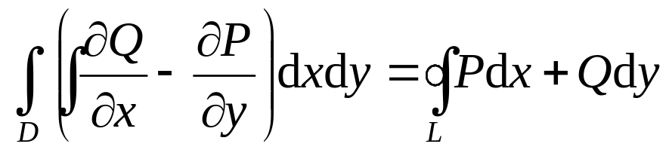
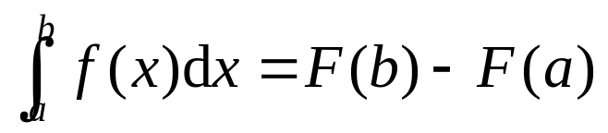
一、高斯公式(Gauss)
二维 推广
三维 推广
高斯公式

Slide 3
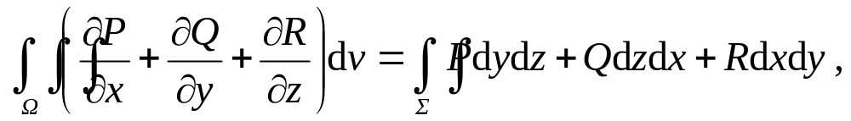
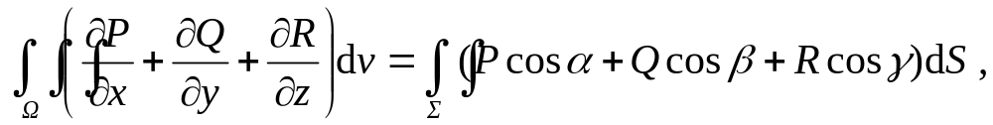

定理1 设空间闭区域 Ω 是由分片光滑曲面 Σ 所围
成，
函数 P(x , y , z)、Q(x , y , z)、R(x , y , z) 在Ω上具有
一阶连续偏导数，则有
Gauss公式
或
这里 Σ 是 Ω 的整个边界曲面的外侧，α , β , γ 是 Σ 的
法向量的方向余弦.

Slide 4
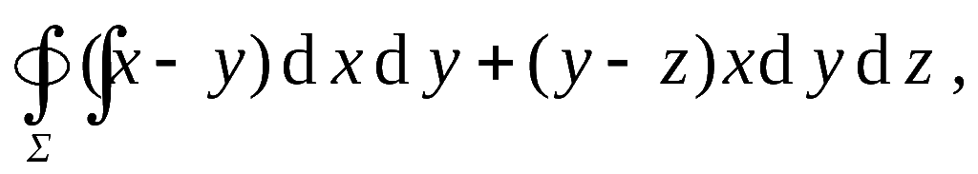
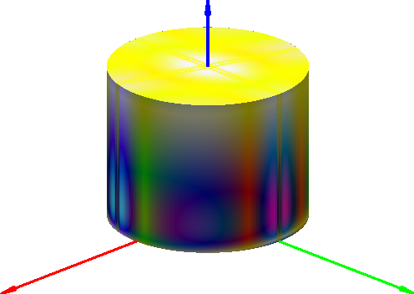
例1 用Gauss 公式计算
其中Σ 为柱面 x² + y² = 1 及平面 z = 0 , z = 3 所围空间闭
区域 Ω 的整个边界曲面的外侧.
z
x
y

Slide 5
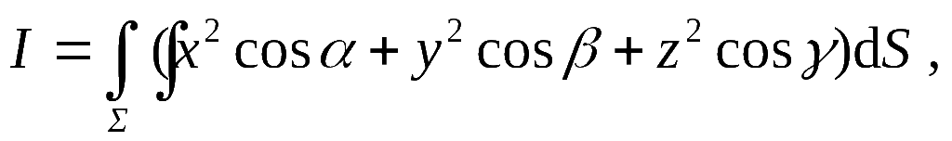
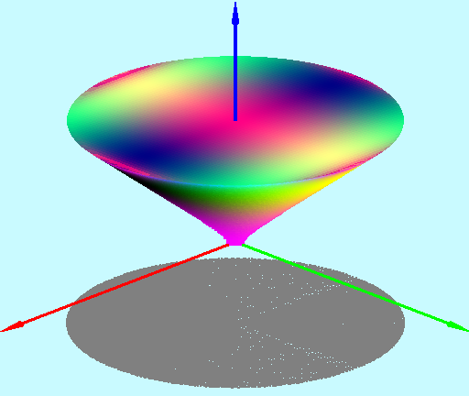
例2 利用Gauss 公式计算积分
其中Σ 为锥面 x² + y² = z² 介于z = 0及 z = h (h>0)之间部
分的下侧, α, β, γ 为法向量的方向角.
z
Σ₁
Σ
D_{xy}
x
y

Slide 6
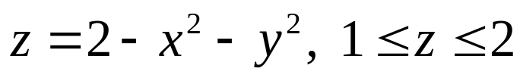
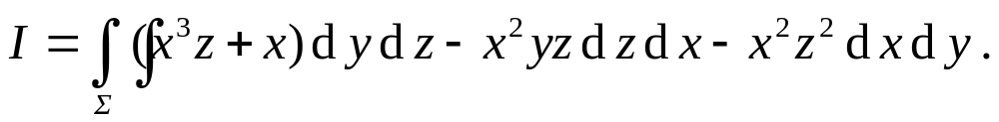
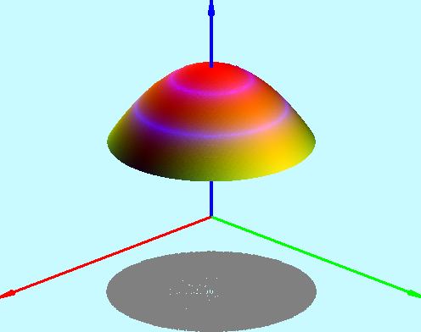
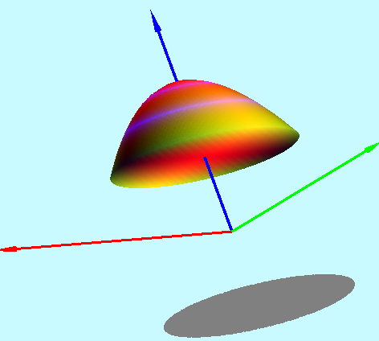
例3 设Σ 为曲面
取上侧, 求
z
z
Σ
y
Σ₁
O
x
O
D_{xy}
x
y

Slide 7
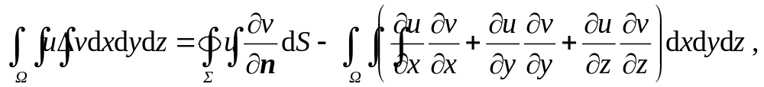

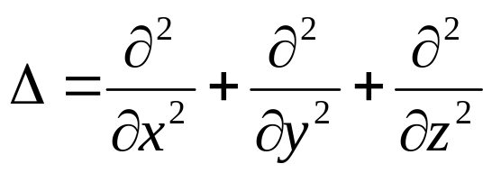

例4 设 u(x , y , z) 和 v(x , y , z) 在闭区域 Ω 上具有一
阶及二阶连续偏导数，证明
其中Σ 是闭区域 Ω 的整个边界曲面，
为函数v(x , y , z)
沿Σ 的外法线方向的方向导数，
符号
称为拉普拉斯(Laplace)算子.
这个公式叫格林第一公式.

Slide 8
*二、沿任意闭曲面的曲面积分为零的条件
1. 连通区域的类型
设有空间区域 G ,
若 G 内任一闭曲面所围成的区域
全属于 G,
则称 G 为空间二维单连通域 ;
若 G 内任一
闭曲线总可以张成一片全属于 G 的曲面,
则称 G 为空
间一维单连通域 .
例如

Slide 9
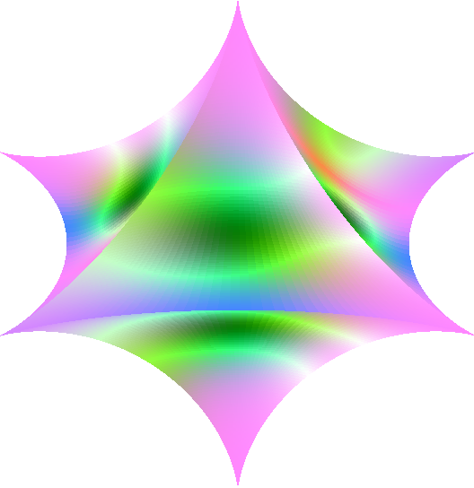
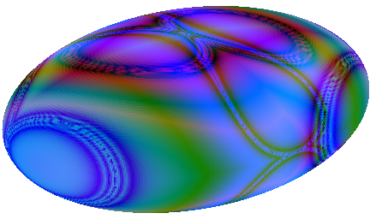
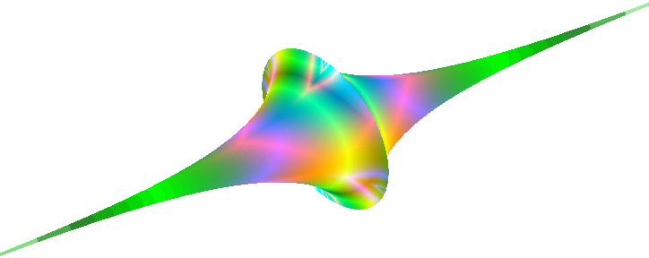
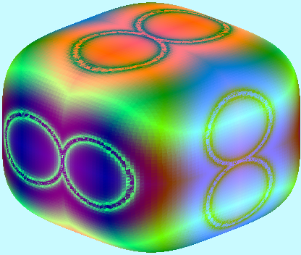
既是二维又是一维单连通域
椭球面
星形球面
方形球面
伪球面

Slide 10
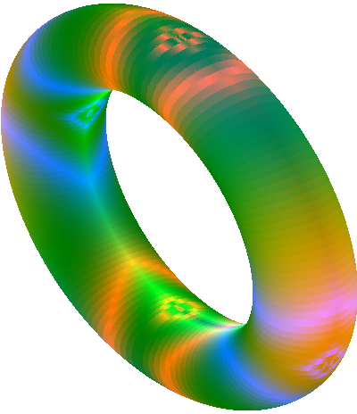
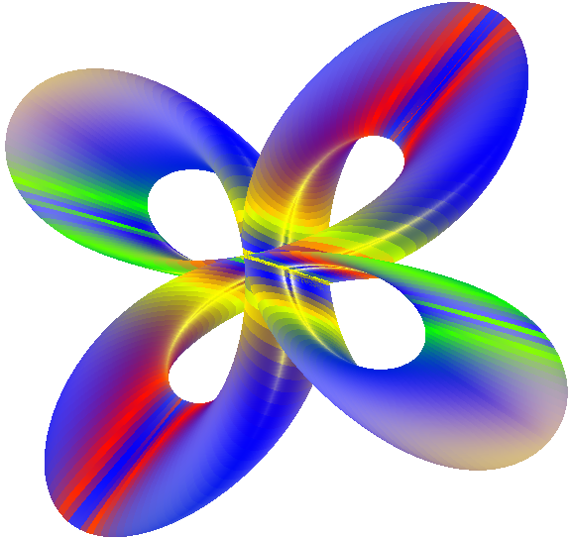
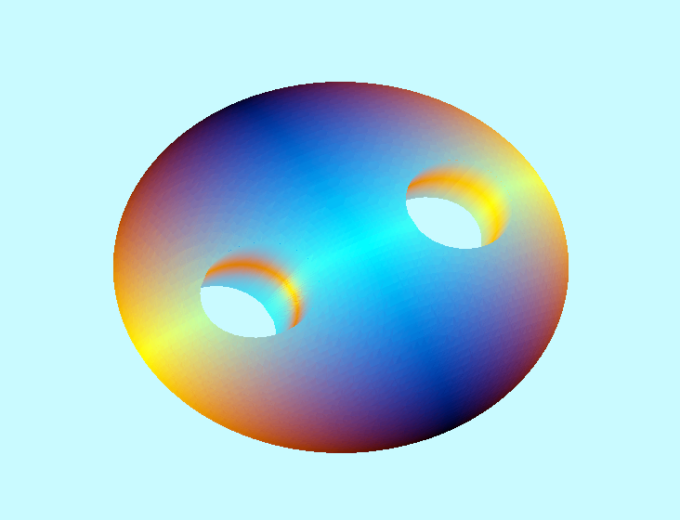
是二维但不是一维单连通域
圆环面
玫瑰管面
球柱体

Slide 11
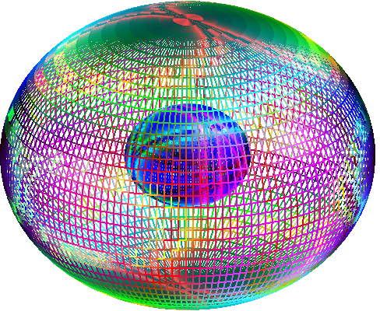
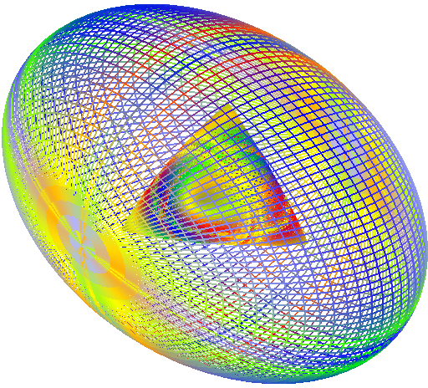
是一维但不是二维单连通域
两球面之间的区域
余弦曲面与椭球面之间的区域

Slide 12
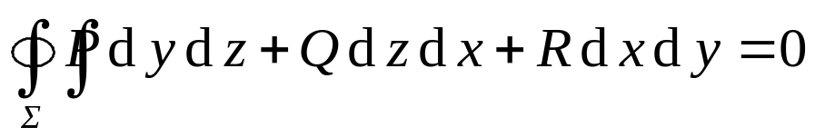
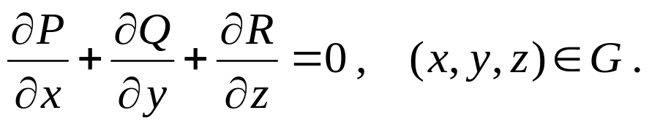
2. 沿闭曲面积分为零的充要条件
定理2 设P(x , y , z) , Q(x , y , z) , R(x , y , z)在空间
二维单连通域G内具有连续一阶偏导数,
Σ 为G内任一
闭曲面，则
的充要条件是

Slide 13
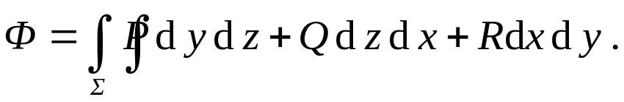
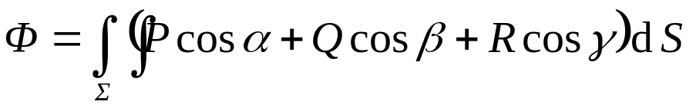
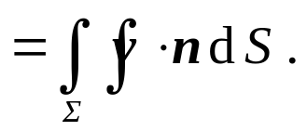
*三、通量与散度
引例
设稳定流动的不可压缩流体的密度为1,
速度场为
设Σ 为场中任一有向曲面,
则由对坐标的曲面积分的物
理意义可知,
单位时间通过曲面Σ 的流量为
由两类曲面积分的关系, 流量还可表示为

Slide 14
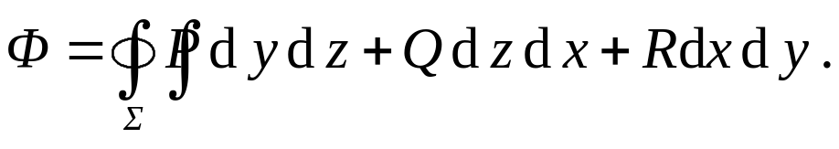
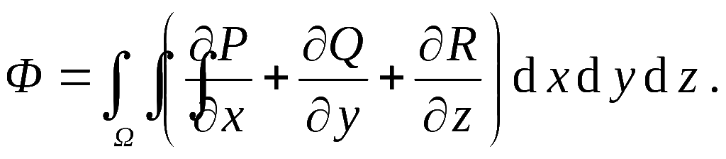
若Σ 为闭曲面且取外侧,
则单位时间通过Σ 的流量为
当Φ > 0 时,
说明流入Σ 的流体质量少于流出的,
表明
Σ 内有泉;
当Φ < 0 时,
说明流入Σ 的流体质量多于流出的,
表明
Σ 内有洞 ;
当Φ = 0 时,
说明流入与流出Σ 的流体质量相等 .
根据高斯公式, 流量也可表为

Slide 15
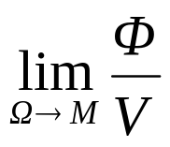
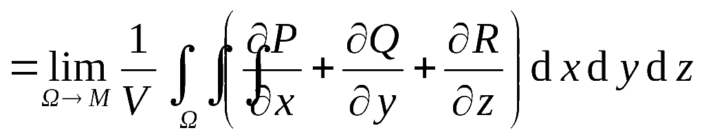
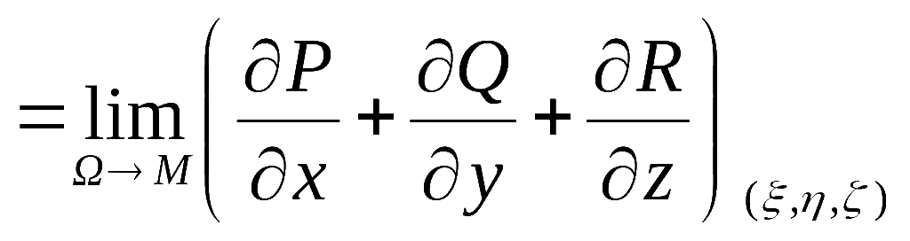
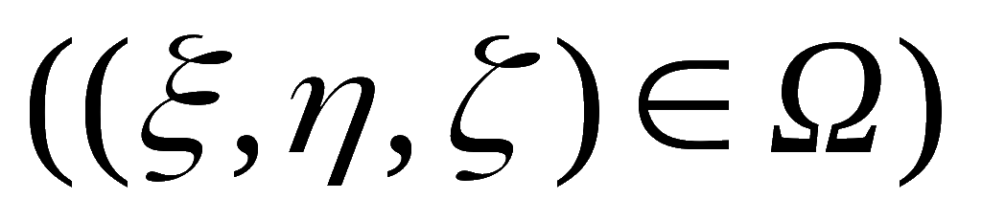
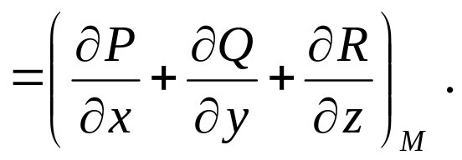
为了揭示场内任意点M 处的特性,
设Σ 是包含点 M 且
方向向外的任一闭曲面 ,
记Σ 所围域为Ω ,
此式反应了流速场在点M 的特点:
其值为正,负或 0,
分别反映在该点有流体涌出, 吸入, 或没有任何变化.

Slide 16
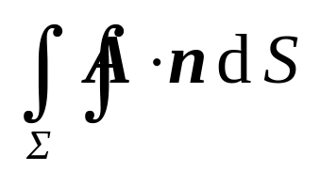
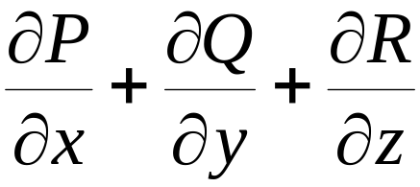


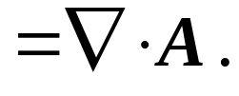
定义 设有向量场
其中P, Q, R 具有连续一阶偏导数,
Σ 是场内的一片有向
曲面,
其单位法向量为 n,
则称
为向量场 A
通过有向曲面 Σ 的通量(流量) .
在场中点 M(x, y, z) 处
记作
称为向量场 A 在点 M 的散度.
显然

Slide 17




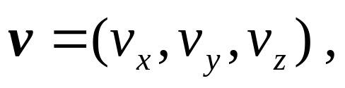
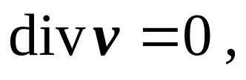
说明
由引例可知, 散度是通量对体积的变化率, 且
表明该点处有正源；
表明该点处有负源；
表明该点处无源．
散度绝对值的大小反映了源的强度.
若向量场 A 处处有
则称 A 为无源场.
例如, 匀速场
故它是无源场.

Slide 18
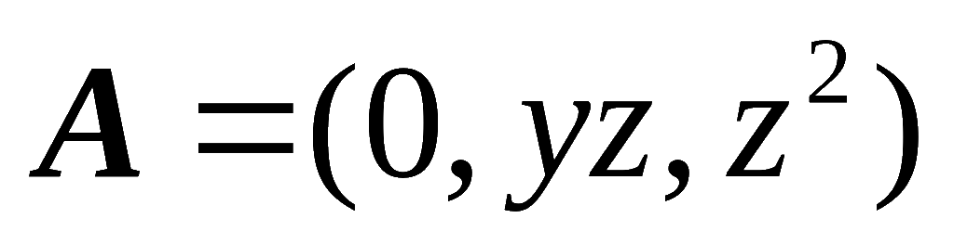
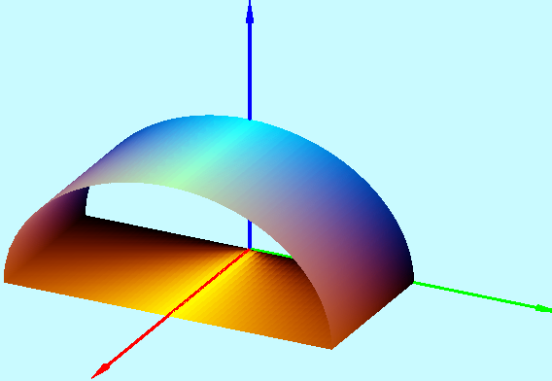
例5 求向量场
穿过曲面Σ 流向上侧的通
量, 其中Σ 为柱面 y² + z² = 1(z ≥ 0) 被平面 x = 0 及 x = 1
截下的有限部分.
z
y
x

